Slide 1


五年级语文上册第四单元
创作人：
杨晔

Slide 2
目录
01
情境导入
02
初读感知
03
精读品味辉煌
04
研读痛惜毁灭
05
总结升华

Slide 3
01 情境导入
叩问历史之门

Slide 4


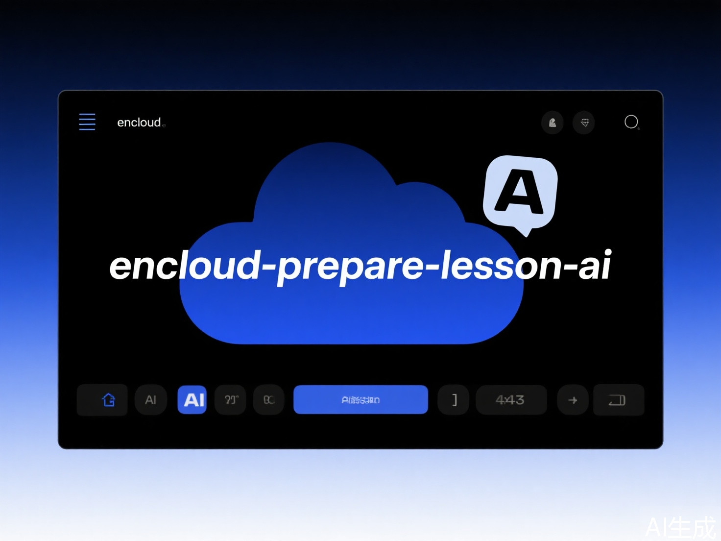
情境导入：断壁残垣中的历史叩问
★ 眼前这片断壁残垣，曾是举世闻名的“万园之园”
➤ 它不是普通园林，而是集建筑艺术、文物收藏、园林美学于一体的东方奇迹
➤ 它不在遥远传说中，就在1860年的北京西北郊真实存在过
★ 请静心凝视这处遗址：
→ 它在无声诉说曾经的恢弘
→ 它在沉重叩问历史的答案
→ 我们不禁要问：昔日何等辉煌？今日为何如此？

Slide 5
02
初读感知
整体把握脉络

Slide 6
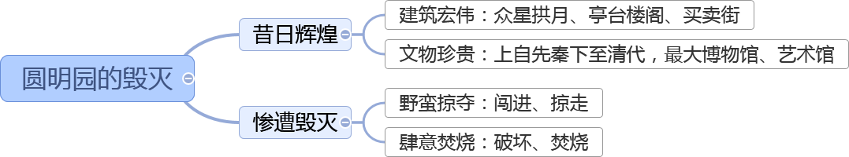
初读感知：梳理文章脉络

Slide 7
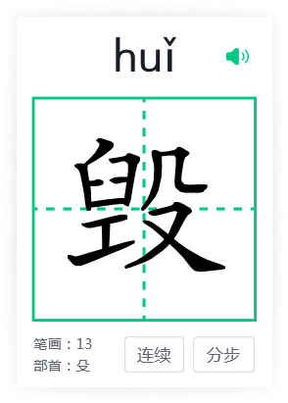
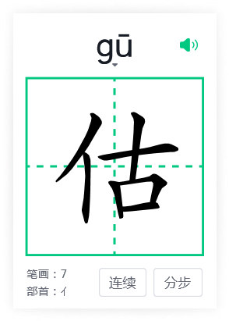
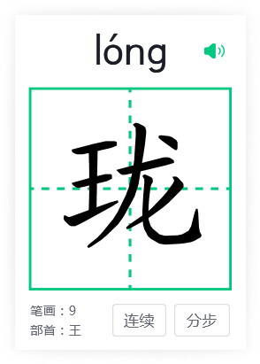
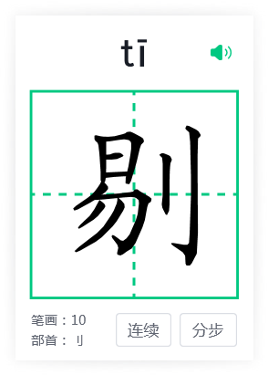
字词攻坚：聚焦形义关联与文化承载

Slide 8
03
精读品味辉煌
昔日瑰宝今何在？

Slide 9










Slide 10
04
研读痛惜毁灭
从文字走进历史现场

Slide 11
05
总结升华
铭记历史 勿忘国耻

Slide 12

理解‘不可估量的损失’，树立文化遗产保护意识
★ 物质之殇：
→ 圆明园曾是建筑艺术的精华与园林艺术的瑰宝，今仅余断壁残垣
→ 收藏着上自先秦下至清代的无数珍宝，堪称当时世界最大博物馆、艺术馆
★ 精神之痛：
→ 不仅是一座园林的消失，更是中华民族集体记忆的断裂
→ 象征着文明被暴力践踏的屈辱史，刺痛民族心灵
★ 历史之诫：
→ 提醒我们：文化遗产不可再生，守护即是守望文明根脉

Slide 13
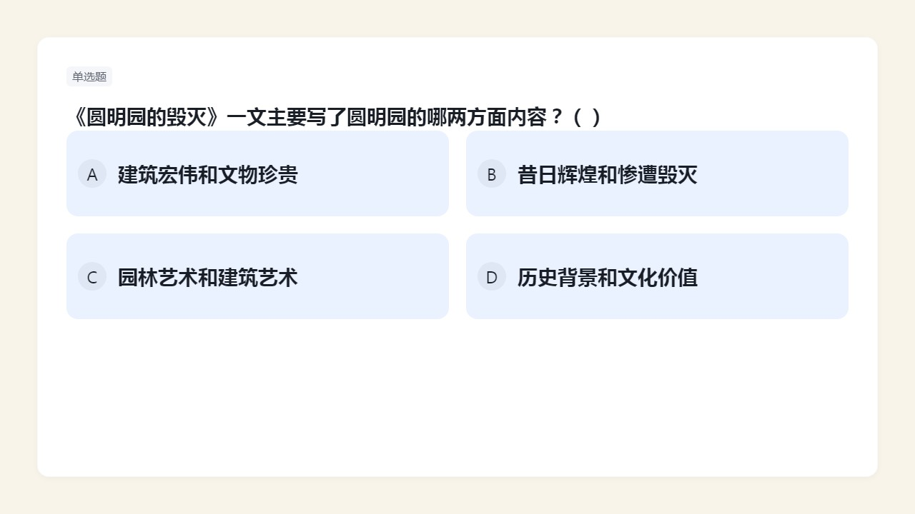


Slide 14
谢谢大家

